Slide 1
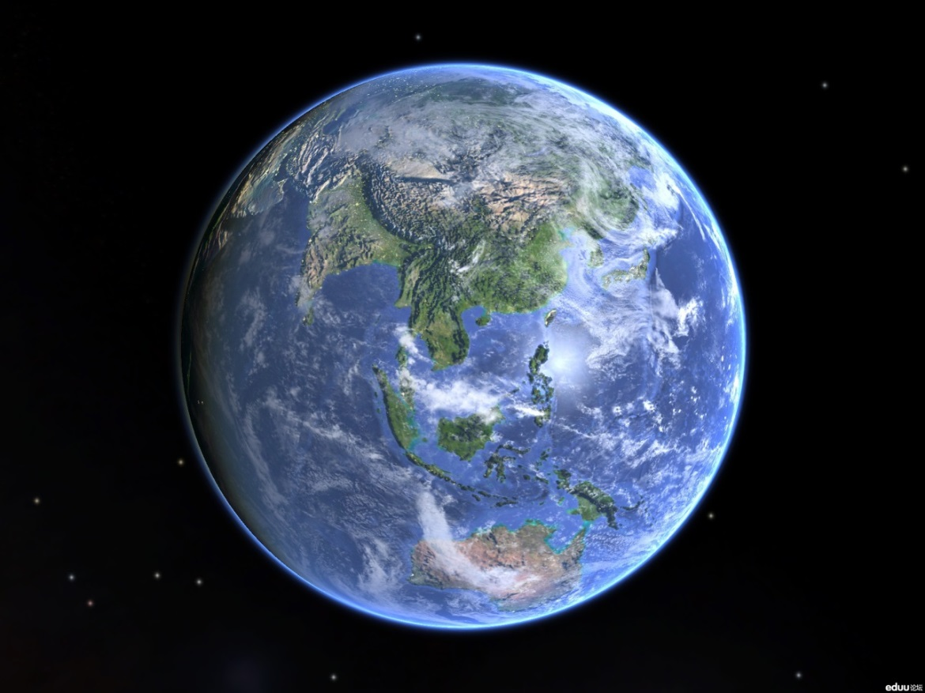
点击图片观看《流浪地球》电影片段

Slide 2
交 流
你印象最深刻的科幻故事是什么？
故事里写了哪些现实中并不存在，却看起来令人信服的科学技术？
这些科学技术对人们的生活和命运产生了什么影响？

Slide 3
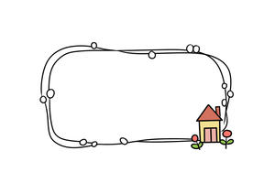
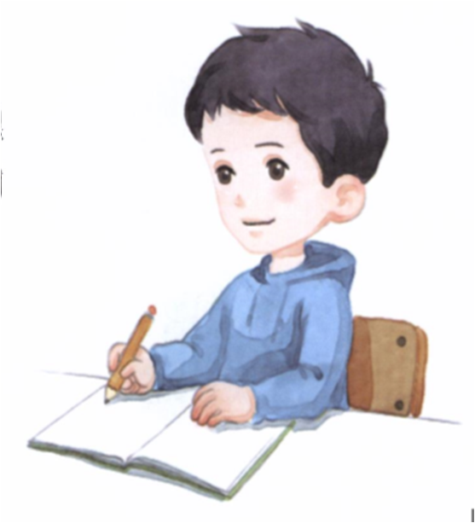
语文 六年级 下册
习 作
插上科学的翅膀飞

Slide 4
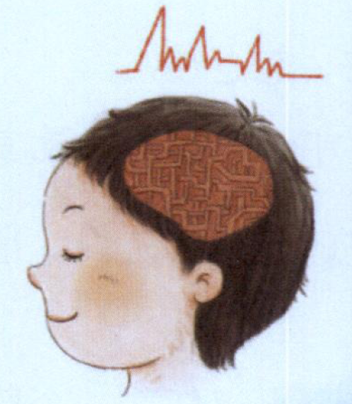
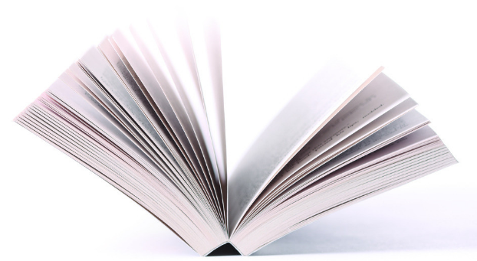
想象一下，如果你的大脑可以直接从书上拷贝知识，你会做些什么？

Slide 5
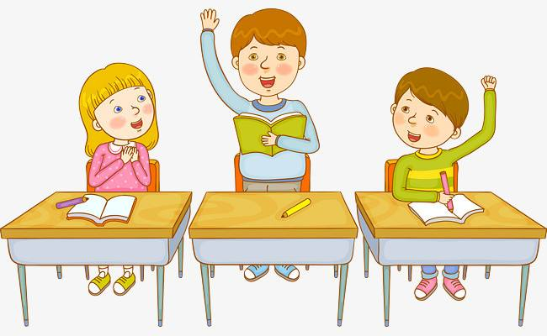
发明一些新东西，方便人们的生活。
省下学习的时间去旅游，更好地认识这个世界。
遇到有人晕倒，可以利用丰富的知识进行救助。

Slide 6
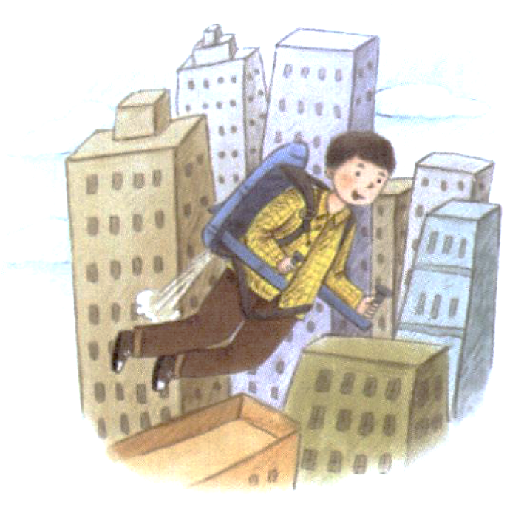
想象一下，如果你拥有一个背包飞行器，你会做些什么？

Slide 7
飞到灾区帮助人们。
用它去上学，再也不怕堵车啦。
飞到非洲看大象。

Slide 8
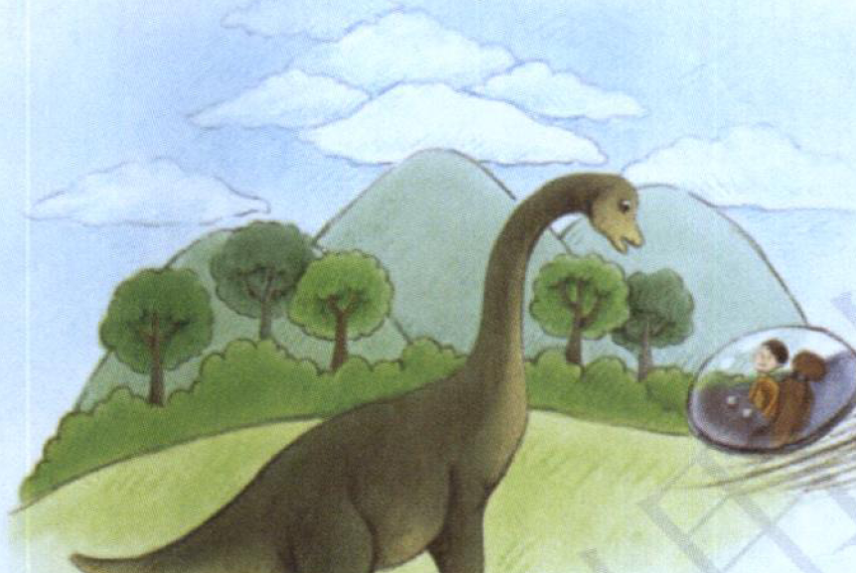
想象一下，如果你用时光机穿越时空回到恐龙时代，你会做些什么？

Slide 9
骑到恐龙背上去旅行。
收藏一个恐龙蛋。
养一只小食草恐龙。

Slide 10
习作内容
让我们写一个科幻故事，将头脑中天马行空的想象记录下来。

Slide 11
审题指导
大胆设想：在你的笔下，人物的生活环境是怎样的？他们可能运用哪些不可思议的科学技术？这些科学技术使故事中的人物有了怎样的奇特经历？放飞想象，让你的故事把读者带进一个神奇的科幻世界。

Slide 12
你知道我们如何写科幻故事吗？
想象要有一定的真实性，令人信服。
在故事中确定几个角色，要有各自的名字。
作文内容要具体。
故事要有一定的情节。

Slide 13
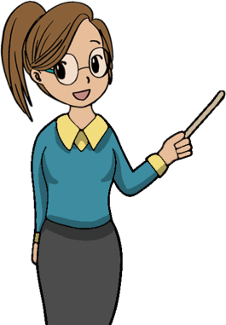
写法指导
1.写科幻故事，想象要源于生活，有所依据，令人信服。

Slide 14
回顾课文
读下面的句子，你通过什么内容可知，这是科幻故事，为了增强真实性，作者又是怎么写的？
那天晚上，玛琪甚至把这件事记在自己的日记里了。2155年5月17日这一天里她写道：“今天，托米发现了一
本真正的书！”
“2155年5月17日”表明下面的故事是幻想的，为了增强真实性，作者写道：玛琪甚至把这件事记在自己的日记里了。

Slide 15
回顾课文
你觉得这本书的神奇表现在哪些地方？
他们翻着这本书，书页已经发黄，皱皱巴巴的。他们读到的字全都静止不动，不像他们通常在荧光屏上看到的那样，顺序移动，真是有趣极了，你说是不是？读到后面，再翻回来看前面的一页时，刚刚读过的那些字仍然停留在原地。
“他们读到的字全都静止不动。”“再翻回来看前面的一页时，刚刚读过的那些字仍然停留在原地。”这种书给人们的阅读带来了多大便利！

Slide 16
你能发挥想象，说一说大脑是如何直接从书上拷贝知识的吗？

Slide 17
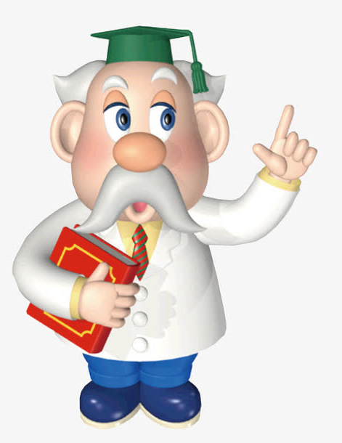
只见李博士拿出知识拷贝器，这是一台像笔记本电脑一样大的电脑，将两根线在乐乐的太阳穴部位接住，只用了一秒钟，知识就拷贝到了乐乐的大脑中。电脑中传来“拷贝完毕，可以使用”的声音。

Slide 18
2.写作时要大胆想象。

Slide 19
回顾课文
读下面的语段，你觉得哪些地方神奇？
我认为是这个机器里的地理部分调得太快了一些，这种事是常有的。我把它调慢了，已经适合十岁左右孩子们的水平了。说实在的，她总的学习情况能够令人满意了。
能通过自主调节，改变知识的结构，多么神奇呀！

Slide 20
展开想象，写一写背包飞行器的神奇之处。

Slide 21
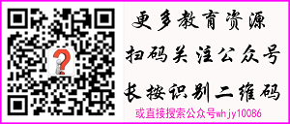
这个飞行器是我喜欢的粉红色，它很轻巧，只有300克，而且它里面有一个口袋，可以装书和文具盒，可以当书包来用。操作它的按键就是戴在手腕上的电子手表。当然，它的最重要的功能是能载着我飞行。

Slide 22
写作提纲
知道了写法也不要急于下笔，先好好构思，编写好写作提纲。

Slide 23
习作提纲要求
1.要写的不可思议的科学技术是什么？
2.叙述一个什么经历表现这一技术？
3.这个经历的起因、发展、结果是什么？
4.打算拟定什么题目？

Slide 24
神奇的知识拷贝器
李博士发明“超级大脑”
乐乐参与“超级大脑”验证试验
实验成功，李博士为大家佩戴“超级大脑”

Slide 25
我的背包飞行器
妈妈给我买了一个背包飞行器
使用背包飞行器去上学
成功到达学校，我要努力学习，争取更多发明

Slide 26
我和恐龙的亲密接触
我和同学乘坐时光机来到恐龙时代
利用捕龙神器和机器人将小恐龙带进时光机
等研究完小恐龙，还要把它送回恐龙时代呢

Slide 27
例文赏析
神奇的知识拷贝器
为了解决小朋友们不爱背书、不肯记书本中的知识这一问题，中科院李博士发明了一种最先进的“超强大脑”，让你的大脑可以直接从书上拷贝知识。
消息一出，小朋友们可乐开了花，围着李博士直喊：“我要‘超强大脑！’我要‘超强大脑！’”李博士为了验证自己发明的高科技效果，拉住了乐乐上台实验。李博士先给我们展示了一本《中国通史》，厚厚的一本呀！
开门见山，介绍高科技产品——知识拷贝器。

Slide 28
“这本书记述了中国历史所有知识，实验前，我先来考察乐乐小朋友，历史知识学得怎样。”“明朝在位时间最长的皇帝是哪位？”“朱元璋。”“错。答案是万历帝，他的名字叫朱翊钧。”“火药始用于军事上是在什么时候？”“明朝。”“错。答案：唐朝末年。”
乐乐一连错了五道题。“现在，我们现场给乐乐装上‘超级大脑’，让他的大脑直接拷贝这本《中国通史》的所有知识。”只见李博士拿出一台像笔记本电脑一样大的电脑，将两根线在乐乐的太阳穴部位接住，只有一秒钟，知识就拷贝到乐乐的大脑中。电脑中传来“拷贝完毕，可以使用”的声音。
实验前的试验阶段，为下文知识拷贝器的非凡功效做铺垫。
想象丰富，介绍高科技产品“超强大脑”的使用方法。

Slide 29
“下面验证实验实效。请听题。杨贵妃死在什么地方？”“马嵬驿。”“正确。”“项羽破釜沉舟杀了谁？”“苏角”“正确。”“《左传》纪元从鲁国哪位国君开始?”“鲁隐公”“正确。”“‘师夷长技以制夷’是谁的主张？”“魏源。”“正确。”“《南京条约》什么时候签定的？请说出具体年月日。”“1842年8月29日”“正确。”……“正确。”………“正确。”乐乐连连答对十题，张口就来，真是神了。
台下的小朋友们张大着好奇的眼睛。“太神奇了!”“太不可思议了！”最后，李博士给每一位小朋友都配上了一台超级大脑。有了这台超级大脑，同学们在以后的学习过程中，真是如虎添翼呀！
科学就是这么神奇！
这一段内容提要写得非常充实，用具体的历史知识测试，来表明“超强大脑”的神奇作用。
结尾点题。

Slide 30
点评：这篇科幻故事，作者从“如果你的大脑可以直接从书上拷贝知识”中想象出知识拷贝器。文中虚构出一个完整的故事情节，通过李博士与同学们的现场交流、验证，对这一高科技产品的功能进行了介绍，结尾“科学就是这么神奇”更是点明主题。
更多例文一
更多例文二

Slide 31
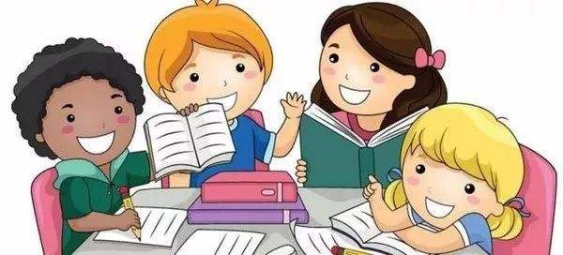
互评修改
和同桌交换读，互相说说哪些地方的幻想最具有其特性。

Slide 32
评价项目 |  |  | 加油
所写故事是否有一定的情节
内容是否有大胆的想象
人物的语言，动作，神态，细节描写等
故事内容是否具体
书写认真，错别字少于3个，病句不多于2个，有修改的痕迹
老师或同学评语及修改建议：

